Slide 1


Slide 2
Практическое занятие №7 Диаграмма развертывания Deployment diagram
Структура практического занятия:
1. Разбор теоретического материала
2. Построение примера
3. Построение диаграмм по персональному варианту

Slide 3
Типы UML-диаграмм
Диаграммы поведения
Структурные диаграммы
Диаграмма вариантов использования
Диаграмма деятельности
Диаграмма композитной структуры
Диаграмма развертывания
Диаграмма состояний
Диаграмма последовательности
Диаграмма классов (и классов анализа)
Диаграмма пакетов
Диаграмма коммуникации (кооперации)
Диаграмма объектов
Диаграмма профилей
Диаграмма синхронизации
Диаграмма компонентов
Диаграмма обзора взаимодействий

Slide 4
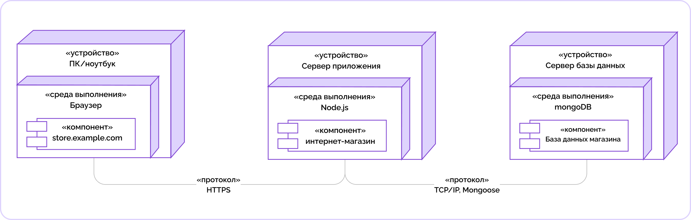
Диаграмма развертывания
Диаграмма развертывания – это тип UML-диаграммы, которая показывает архитектуру исполнения системы, включая такие узлы, как аппаратные или программные среды исполнения, а также промежуточное программное обеспечение, соединяющее их.
Диаграммы развертывания обычно используются для визуализации физического аппаратного и программного обеспечения системы. Используя его, вы можете понять, как система будет физически развернута на аппаратном обеспечении.

Slide 5
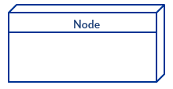

Основные элементы
Узел
Узел, представленный в виде куба, представляет собой физическую сущность, которая выполняет одну или несколько компонентов, подсистем или исполняемых файлов. Узел может быть аппаратным или программным элементом.
Артефакт
Артефакты – это конкретные элементы, которые вызваны процессом разработки. Примерами артефактов являются библиотеки, архивы, конфигурационные файлы, исполняемые файлы и т.д.

Slide 6
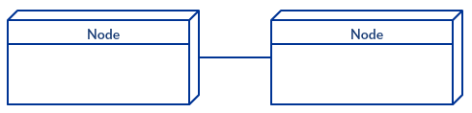
Связи
Коммуникационная ассоциация - представлена сплошной линией между двумя узлами. Он показывает путь связи между узлами. Обычно указывается протокол и/или способ связи

Slide 7
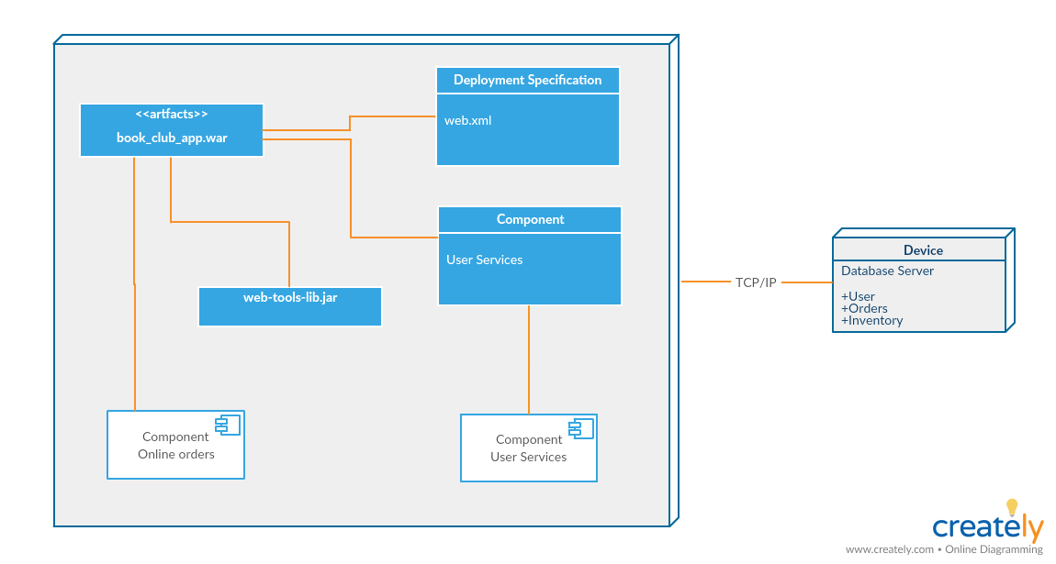
Пример

Slide 8
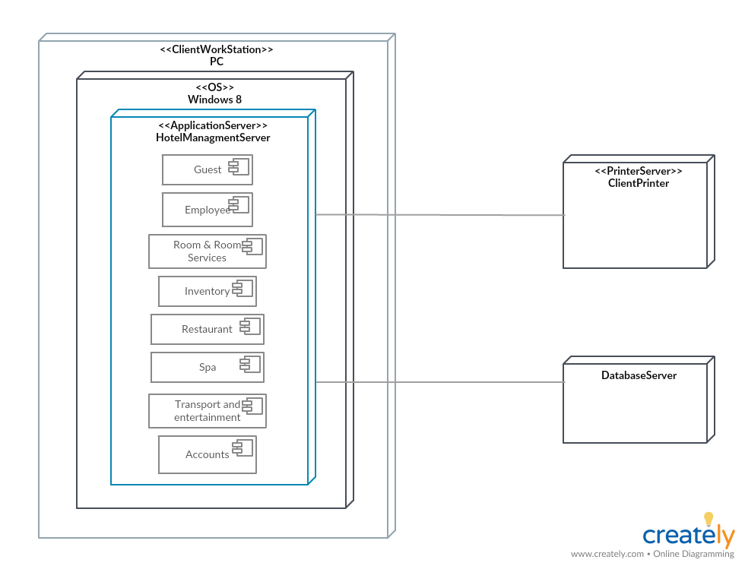
Пример

Slide 9
Что нужно сделать вам
Сформировать требования к развёртыванию системы: сервера компании/виртуальные машины/облако
Построить диаграмму развертывания по своему персональному варианту
На диаграмме развертывания специфицировать компоненты – указав узлы их развертывания.

